Slide 1


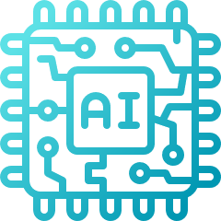
MACHINE LEARNING
BY KURNIA ANWAR RA’IF

Slide 2


Introduction
A Highly-motivated Data Scientist
Data Scientist @ PT. KitaLulus International (sept 22 – Now )
Data Scientist @ PT. Sharing Vision – BRI Consultant (sept ‘21 – sept ‘22)
Software Engineering @ PT. AILIMA Geothermal (jul ‘20 – sept ‘21)

Slide 3
My Career Journey
Fall in Love with DS
Nov 2019
July 2020 – Sept 2021
Sept 2021 - Sept 2022
Apr 2022 – July 2022
Apr 2022 – July 2023
May 2021 - Present
Aug 2022 – Present
Sept 2022 - Present
Data Analyst Intern @Osaka University, Japan
Data Scientist @PT. Sharing Vision Indonesia – BRI Consultant
Mentor Data and Business Analytics
@Edutech
(Freelance)
Data Science Mentor & Career Buddy @Edutech (Freelance)
Mentor Expert Data Scientist @Edutech
(Freelance)
Data Scientist @PT. KitaLulus International
Software Engineer
@PT. AILIMA Geothermal
Data Science & Business Intelligence Mentor
@Dibimbing.id
(Freelance)

Slide 4
CONTENT
01
INTRODUCTION TO MACHINE LEARNING
02
PERBEDAAN ANTARA MACHINE LEARNING DATA, DEEP LEARNING, DAN ARTIFICIAL INTELLIGENCE
03
HUBUNGAN ANTARA MACHINE LEARNING DAN ARTIFICIAL INTELLIGENCE
04
WORKFLOW DARI MACHINE LEARNING
05
PERFORMANCE METRICS
06
CARA MENDAPATKAN DATASET UNTUK EXPLORATION + PRAKTIK AI-ML HANDS ON
07
TANYA JAWAB

Slide 5
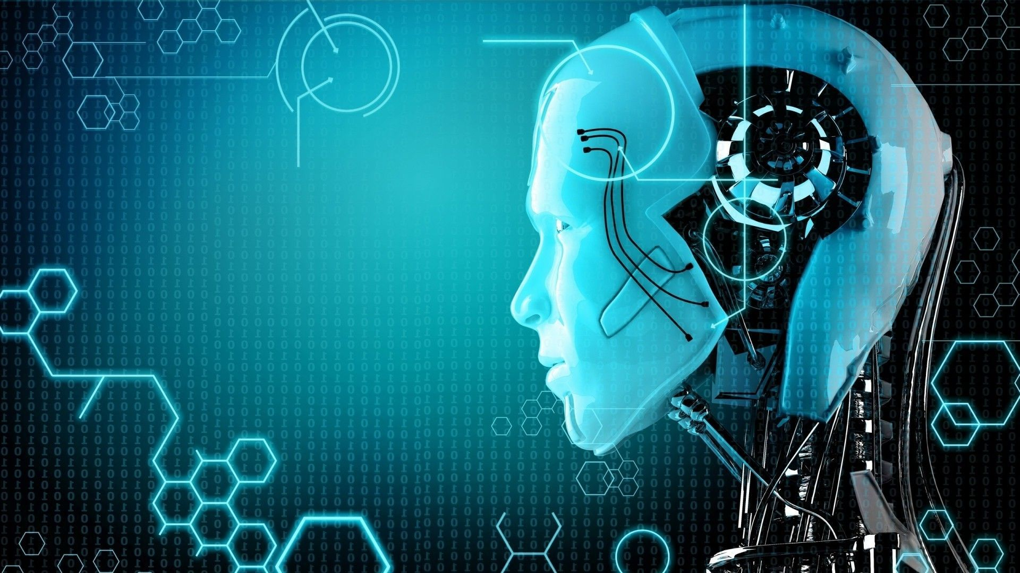


01. INTRODUCTION TO MACHINE LEARNING : DEFINITION
Pengantar ke Machine Learning adalah cara komputer mempelajari data untuk membuat prediksi atau keputusan yang berguna untuk manusia. Ini berguna dalam berbagai aplikasi, seperti pengenalan wajah, prediksi harga saham, prediksi churn, prediksi harga.

Slide 6
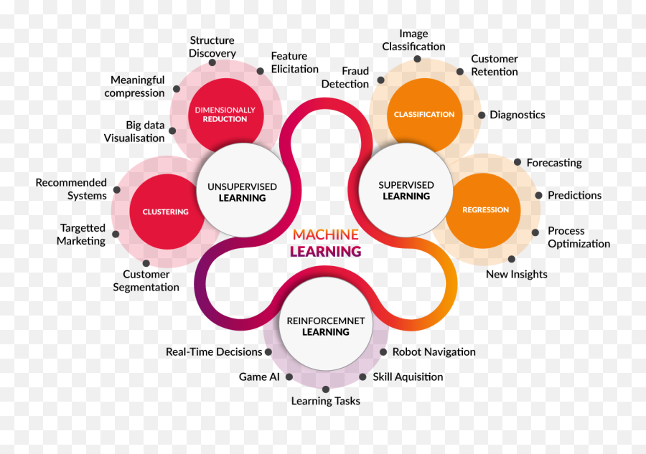
01. INTRODUCTION TO MACHINE LEARNING : DEFINITION
Source : google

Slide 7

02. PERBEDAAN ANTARA MACHINE LEARNING (ML), DEEP LEARNING(DL), DAN ARTIFICIAL INTELLIGENCE(AI)
MLD
DL
AI
ML
DL
AI
ML adalah konsep yang lebih luas didalam AI yang mencakup pengembangan sistem komputer yang mampu melakukan tugas-tugas yang biasanya memerlukan kecerdasan manusia.
Tujuan utama ML adalah untuk menciptakan mesin atau program komputer yang dapat berpikir dan bertindak seperti manusia, bahkan dalam tugas-tugas yang kompleks.
ML dapat mencakup supervised (Klasifikasi dan Regresi), Unsupervised (Clustering), Reinforcement Learning.
Deep Learning adalah cabang khusus dari Machine Learning yang menggunakan neural networks (jaringan saraf tiruan) dengan banyak lapisan (layer) untuk memproses data.
Deep Learning sangat efektif dalam memproses data yang kompleks, seperti gambar dan teks, dan sering digunakan dalam tugas-tugas seperti pengenalan gambar, pengenalan suara, dan pemodelan bahasa alami (NLP).
Deep Learning memerlukan banyak data dan komputasi yang kuat untuk melatih modelnya, tetapi telah memberikan hasil yang mengesankan dalam berbagai aplikasi AI.
Kecerdasan Buatan (AI) adalah bidang ilmu komputer yang bertujuan untuk mengembangkan sistem komputer yang bisa mengeksekusi tugas-tugas dengan tingkat kecerdasan, mirip dengan kemampuan manusia. Ini melibatkan berbagai teknik seperti ML, pemrosesan bahasa alami (NLP), dan jaringan saraf tiruan(DL / NN) untuk memungkinkan komputer mengenali pola, membuat keputusan, dan berinteraksi dengan manusia.
AI telah digunakan dalam berbagai aplikasi seperti otomasi industri, perawatan kesehatan, mobil otonom, dan analisis data, dan terus berkembang dengan potensi penggunaan yang semakin luas.

Slide 8
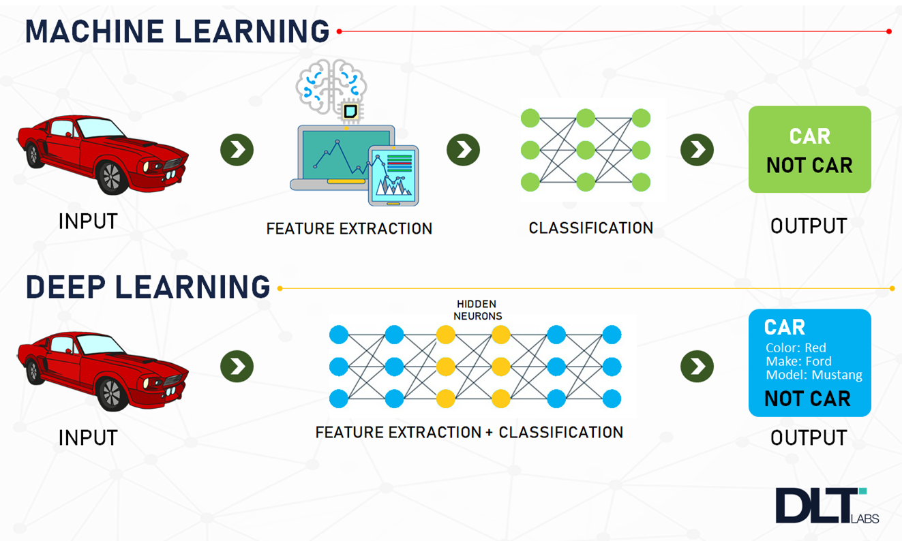
02. PERBEDAAN ANTARA MACHINE LEARNING (ML), DEEP LEARNING(DL), DAN ARTIFICIAL INTELLIGENCE(AI)
Source : google

Slide 9
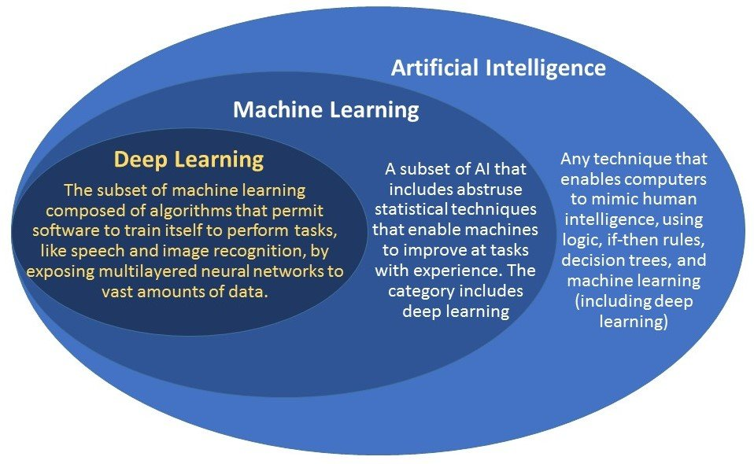
03.HUBUNGAN ANTARA MACHINE LEARNING DAN ARTIFICIAL INTELLIGENCE
Source : google

Slide 10

WORKFLOW DARI MACHINE LEARNING
Input Data + EDA
(Feature and Response)
Train test split -> Feature Engineering (missing value, outlier, standar Scalling, encoding)
Data splitting:
X_train, y_train, X_test, y_test
START
Prediction
Model Evaluation :
R² , RMSE, MSE, MAPE, MAE, AUC, Confusion Matrix, K-S, etc.
Modeling with Machine Learning
Model Deployment
FINISH

Slide 11

PERFORMANCE METRICS
CLASSIFICATION MODELS
Performance metrics adalah ukuran atau metode yang digunakan untuk mengevaluasi sejauh mana suatu sistem, proyek, atau aktivitas mencapai tujuan dan kinerja yang diinginkan. Dalam bahasa yang lebih sederhana, performance metrics adalah cara kita mengukur seberapa baik atau buruk hasil prediksi AI (Machine Learning dan Deep Learning)
CLASS LABELS
PROBABILITIES
ROC Curve – AUC Score
Cumulative Gain Curve
BALANCED DATASET
IMBALANCED DATASET
Confusion Matrix (TP,TN,FP,FN)
Accuracy
Confusion Matrix (TP,TN,FP,FN)
F1 Score
Recall
Precision
Notes : Pada Deep Learning bisa menggunakan performance matrix di regresi maupun classification tergantung case-nya.

Slide 12
PERFORMANCE METRICS
Mean squared error | $$MSE=\frac{1}{n}\sum_{t=1}^{n}{{\left(\hat{y_{t}} −y_{t}\right)}^{2}}$$
Root mean squared error | $$RMSE=\sqrt{\frac{1}{n}\sum_{t=1}^{n}{{\left(\hat{y_{t}} −y_{t}\right)}^{2}}}$$
Mean absolute error | $$MAE=\frac{1}{n}\sum_{t=1}^{n}{\left|\hat{y_{i}} −y_{i}\right|}$$
Mean absolute percentage error | $$MAPE=\frac{100\%}{n}\sum_{t=1}^{n}{\frac{\hat{|{(y}_{t}} −y_{t})|}{y_{t}}}$$
Performance metrics adalah ukuran atau metode yang digunakan untuk mengevaluasi sejauh mana suatu sistem, proyek, atau aktivitas mencapai tujuan dan kinerja yang diinginkan. Dalam bahasa yang lebih sederhana, performance metrics adalah cara kita mengukur seberapa baik atau buruk hasil prediksi AI (Machine Learning dan Deep Learning)
ada tambahan :
Statistical Assumptions : Linearity, Residual Distributions, Multicolinearity, Non-AutoCorrelations
Pada Deep Learning bisa menggunakan performance matrix di regresi maupun classification tergantung case-nya.

Slide 13

CARA MENDAPATKAN DATASET UNTUK EXPLORATION

Slide 14


01
02
03
04
Kaggle
UCI ML Repository
Google Dataset
https://www.kaggle.com/datasets
https://archive.ics.uci.edu/
https://cloud.google.com/datasets

Slide 15
Hands – On : AI – Machine Learning Regression (Salary Prediction)
Click Links Below : https://drive.google.com/drive/folders/1hGezQ_l6hcktFS7nXBqccMoZf-WcgQR7?usp=sharing

Slide 16
Readable and Reference Book
01
02
03
04
04
Exploratory Data Analysis : Suresh, Kumar
Machine Learning :
Interpretable Machine Learning : Molnar
Deep Learning CookBook : Douwe
University of California
Link : https://drive.google.com/drive/folders/1apoCo5Z_irKwVYAS9vF8hRpO4y4BGvJD?usp=sharing

Slide 17
Assignment :)
Download here: https://drive.google.com/drive/folders/1FyigllyrhI-sAsjbPaLfwV7REwLqe_xt?usp=sharing

Slide 18
ANY QUESTION?
Everest Cantu
Drew Holloway
Remy Marsh
Ceo Of Ingoude Company
Ceo Of Ingoude Company
Ceo Of Ingoude Company

Slide 19



THANK'S FOR WATCHING
Contact Person :
kurniaanwarraif@gmail.com
https://www.linkedin.com/in/anwaraif/

